Slide 1
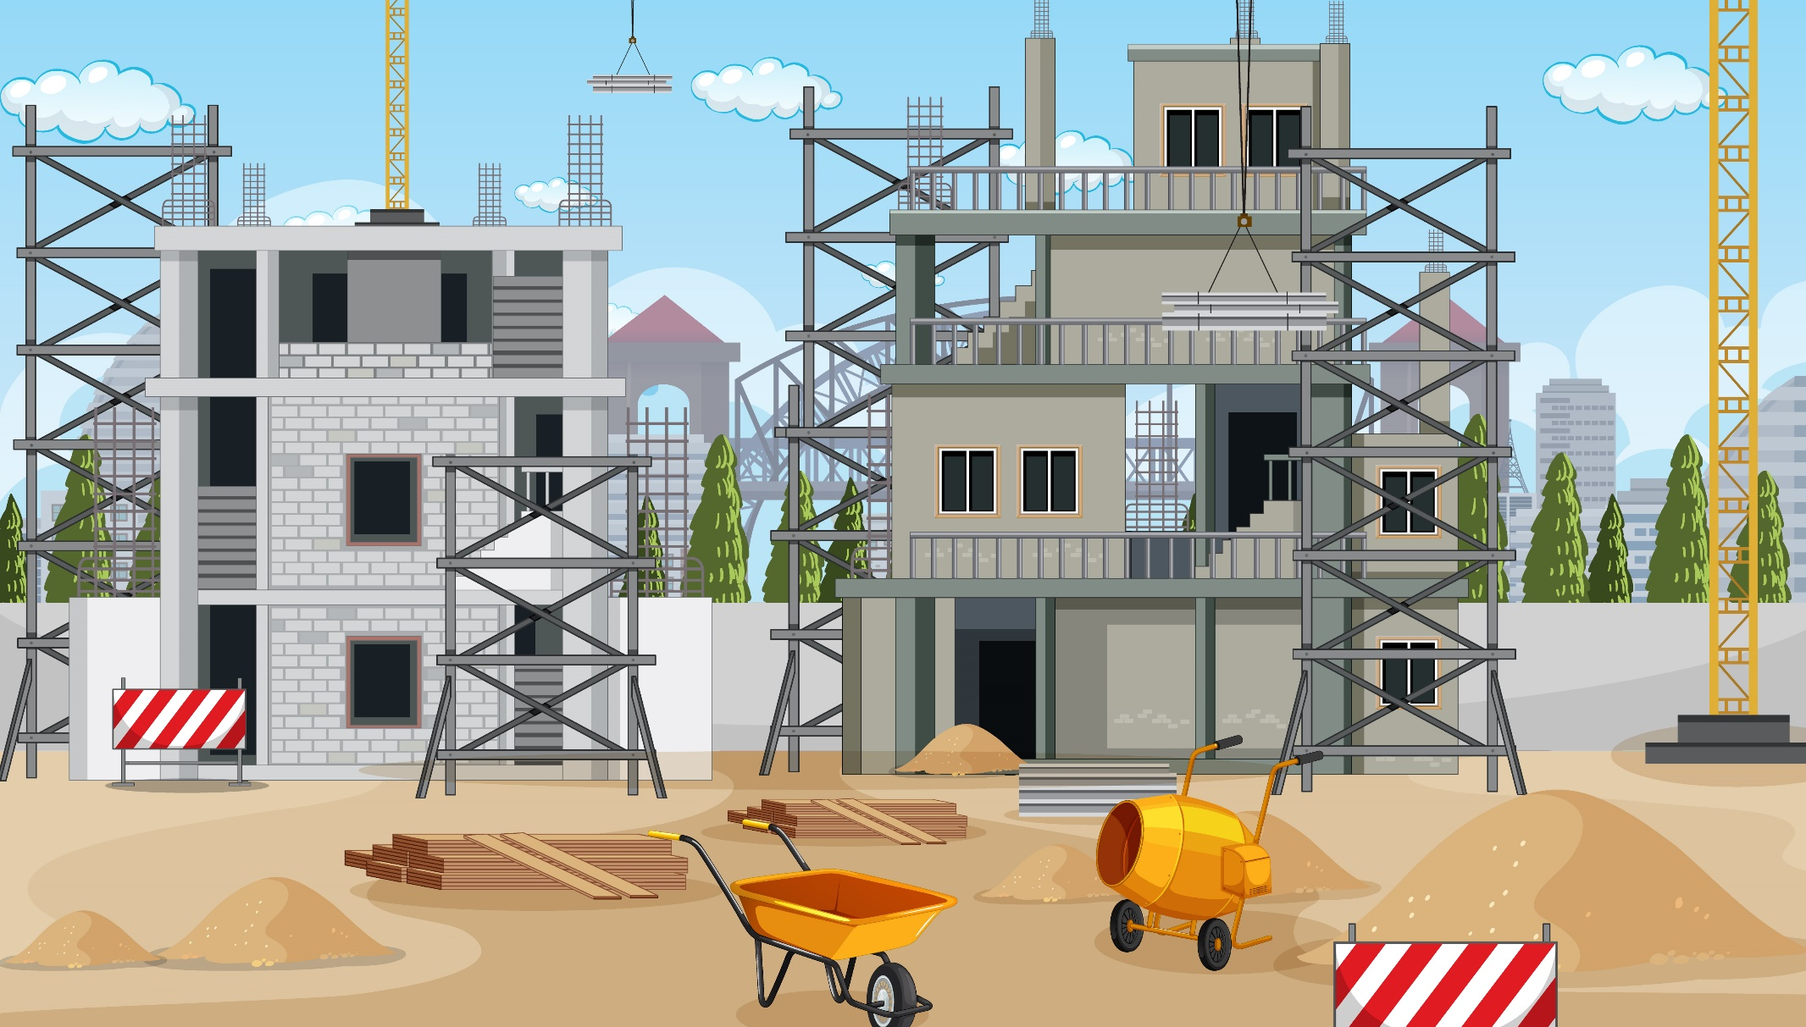




TRƯỜNG TIỂU HỌC ÁI MỘ A

Slide 2
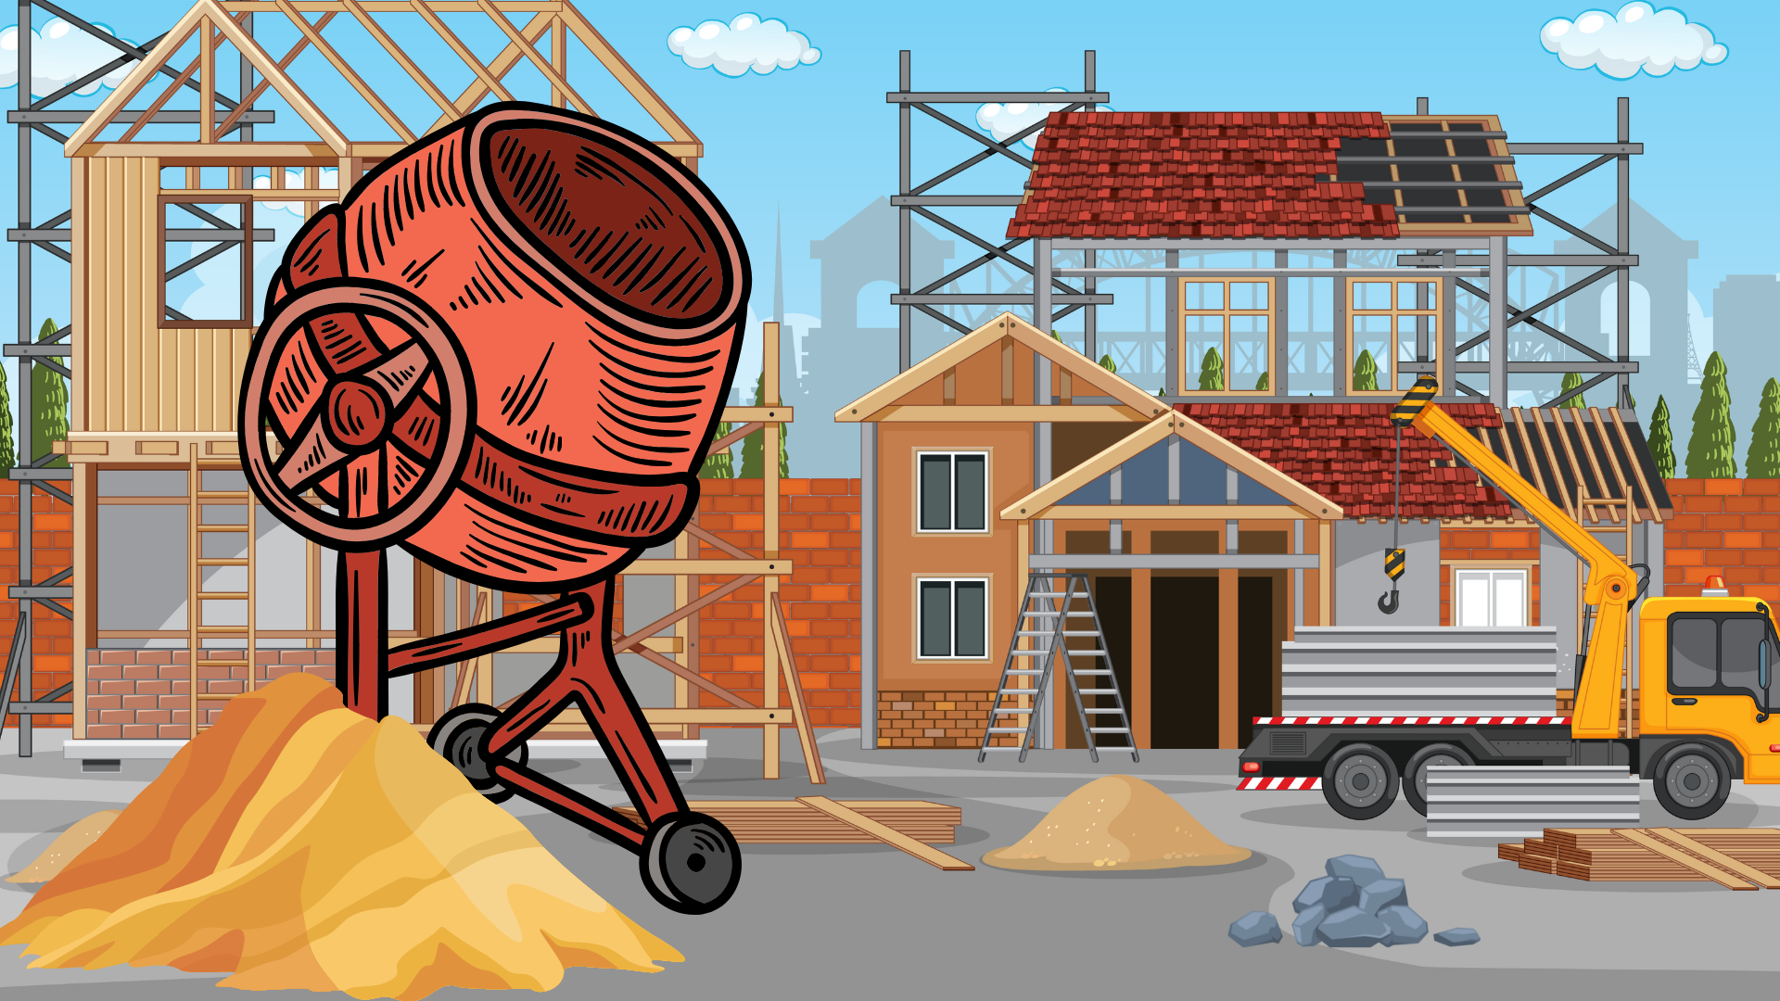


Slide 3



Slide 4

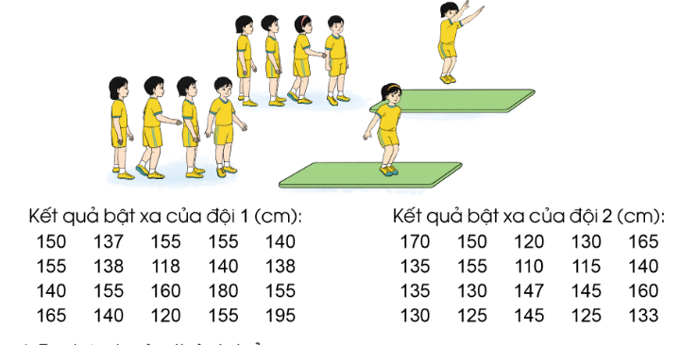
Kết quả bật xa của đội 1 và đội 2 được ghi lại như sau
4

Slide 5
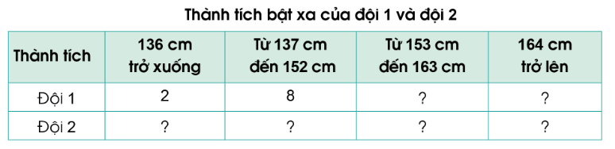
a) Em hãy hoàn thành bảng sau:
7
3
11
6
2
2

Slide 6






Slide 7
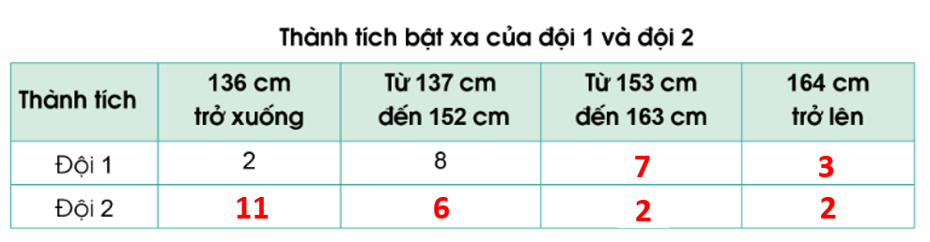
4
b) Quan sát bảng trên và nêu nhận xét.
Nhận xét:
Đội 1 có số thành viên có kết quả bật xa nhỏ hơn 136 cm ít hơn đội 2
Đội 1 có số thành viên có kết quả bật xa từ 137 cm đến 152 cm nhiều hơn đội 2
Đội 1 có số thành viên có kết quả bật xa từ 153 cm đến 163 cm nhiều hơn đội 2
Đội 1 có số thành viên có kết quả bật xa lớn hơn 164 cm nhiều hơn đội 2

Slide 8
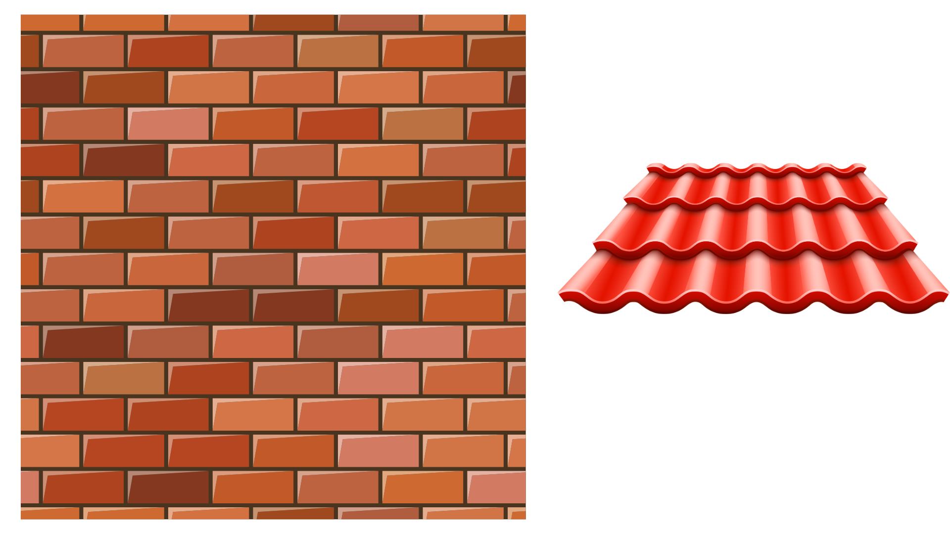

Slide 9
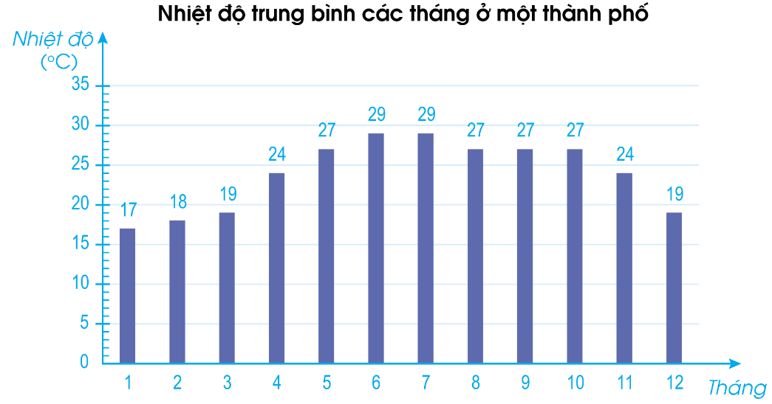
5
Quan sát biểu đồ dưới đây và nêu nhận xét.

Slide 10
Đây là biểu đồ cột.
Tên biểu đồ: Nhiệt độ trung bình các tháng ở một thành phố.
Tháng 6, tháng 7 có nhiệt độ cao nhất là 29.

Slide 11





Slide 12


Slide 13
TRANG TRÍ NGÔI NHÀ

Slide 14

Hãy trả lời các câu hỏi để trang trí ngôi nhà cho thật đẹp các bạn nhé!

Slide 15
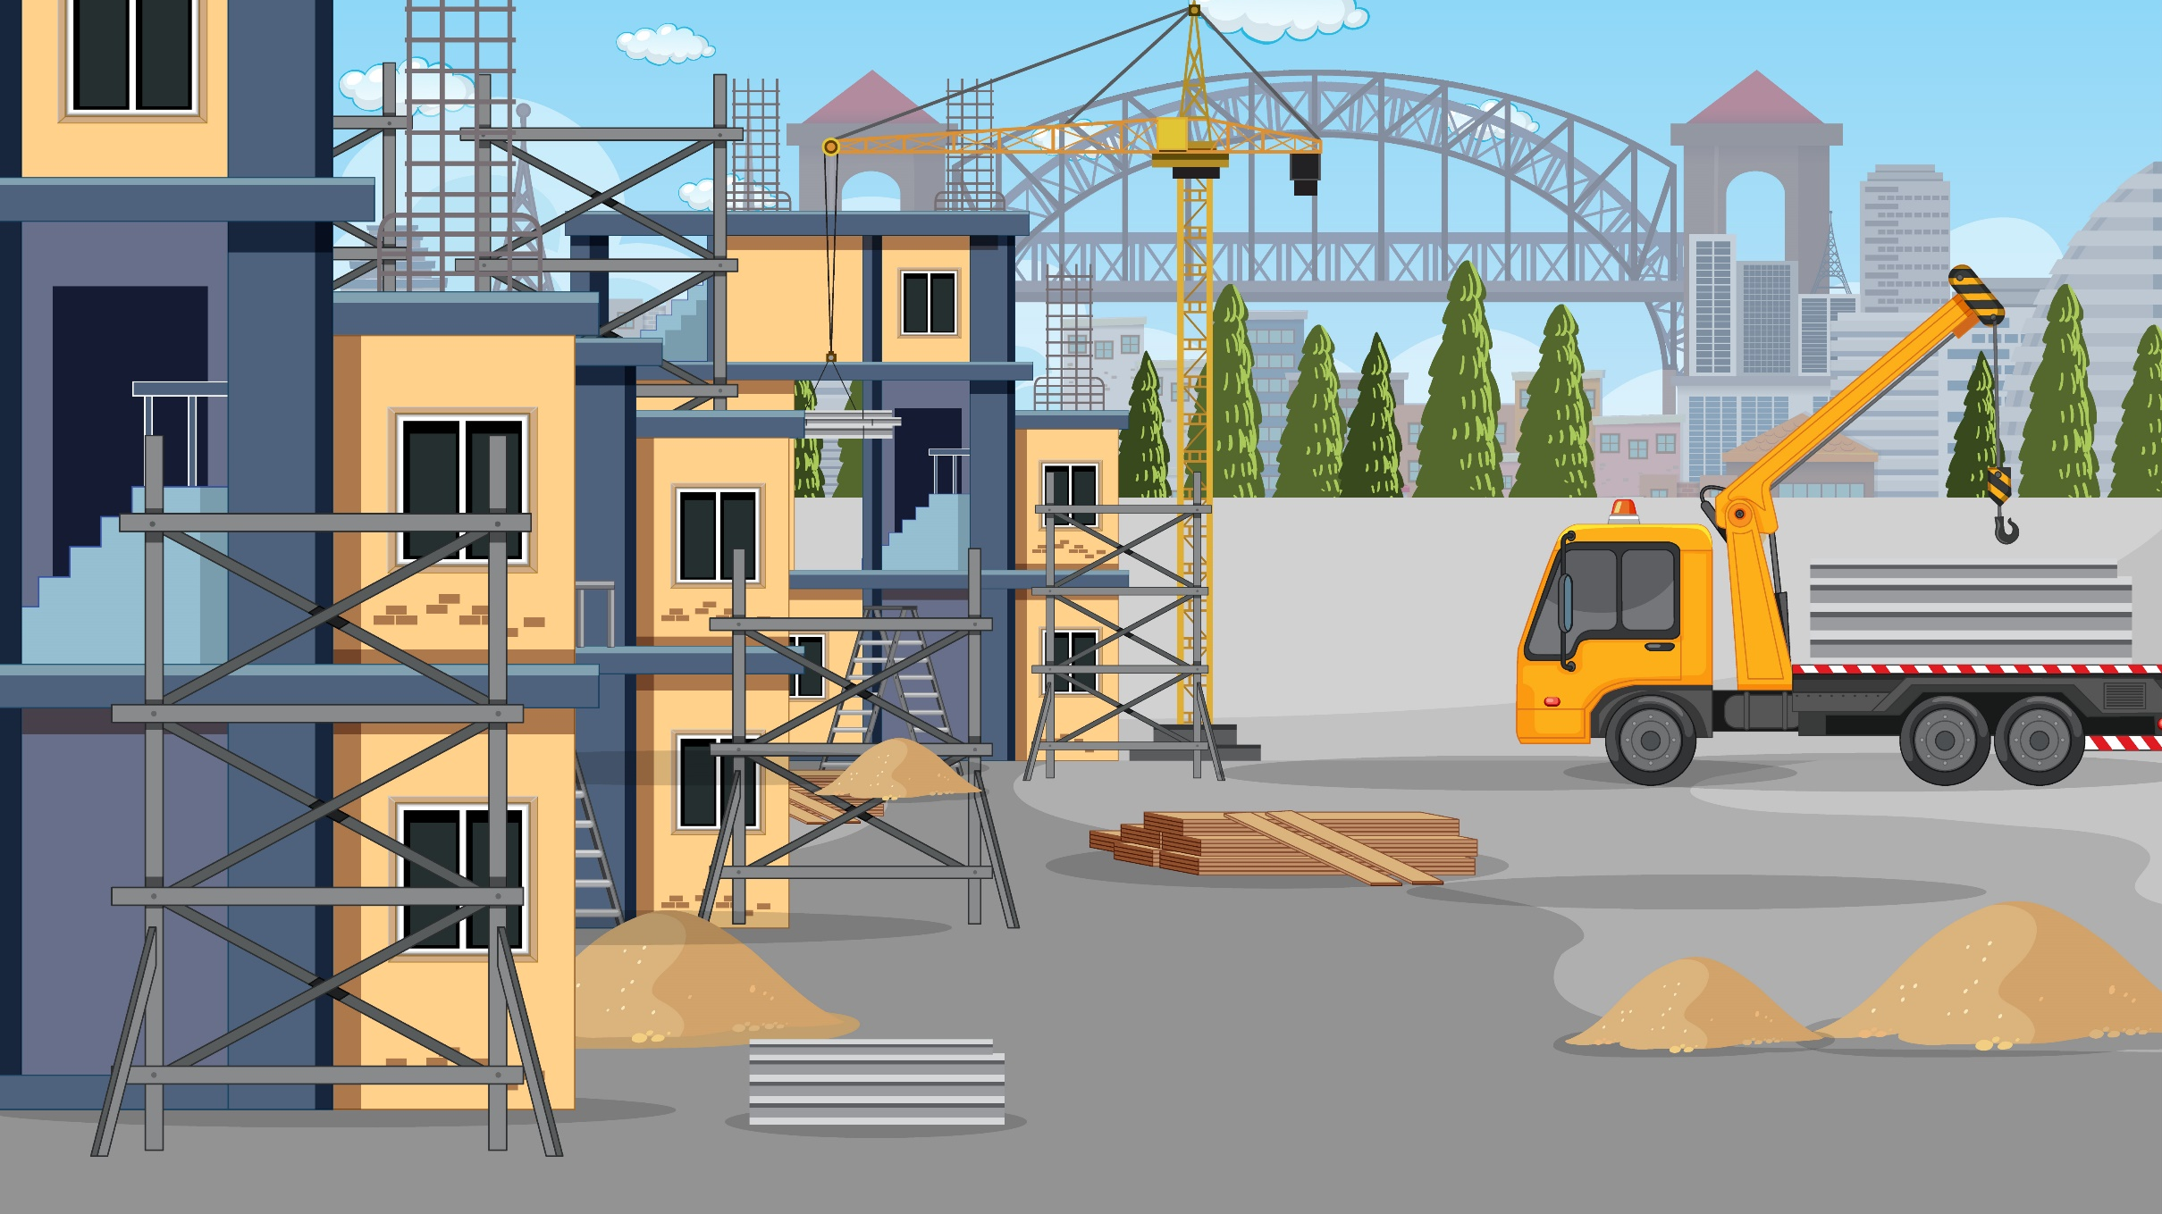
Qua bài học hôm nay em biết thêm được điều gì?
Đọc và nêu được một số nhận xét đơn giản từ thông tin trên dãy số liệu thống kê, biểu đồ cột.

Slide 16



Slide 17


GV GHI DẶN DÒ Ở ĐÂY.
GV GHI DẶN DÒ Ở ĐÂY.
GV GHI DẶN DÒ Ở ĐÂY.
GV GHI DẶN DÒ Ở ĐÂY.

Slide 18


